Slide 1
Департамент образования Курганской области
Государственное бюджетное профессиональное образовательное учреждение
«Курганский технологический колледж
имени Героя Советского Союза Н. Я. Анфиногенова»
Презентация
КУРСОВОЙ ПРОЕКТ
по МДК.01.01 «Разработка программных модулей»
на тему: «Автоматизация работы завхоза в школе»
КТК.09.02.07.2063.14877.КП
Выполнил: Каменщиков Андрей 2063
Преподаватель: Афанасьев Алексей
Курган 2022

Slide 2
Структура презентации:
1.Актуальность
2.Цель и задачи
3.Описание предметной области
4.Используемое ПО и средства разработки
5.Логическая структура
6.Физическая структура
7.ER-Диаграмма
8.Информационная безопасность
9.Заключение

Slide 3
1.Актуальность:
Актуальность темы обусловлена тем, что в наше время бумажный носитель имеет все меньший вес, но остались еще места где, он используется, таким местом является школа, а конкретно склад, где завхозу нужно проверять весь инвентарь школе, а иногда могут затеряться данные, об конкретном предмете, или при поставке продукции, можно не заполнить данные об продукте, который доставили. Я своим приложением решил именно эту проблему.

Slide 4
2.Цель и задачи
Цель курсового проекта: «Автоматизация работы завхоза в школе».
Задачи:
1– Дать характеристику предметной области;
2– Создать БД для предметной области
3– Создать приложение для БД
4– Протестировать приложение

Slide 5
3. Описание предметной области:
В Далматовской школе есть склад, в котором хранятся предметы труда такие как швабры, веники, ведра и т.п., а также продукты питания, за него и весь имеющийся инвентарь ответственен один человек Завхоз, который в конце года должен будет просмотреть инвентарь, и пересчитать его, если вышел срок годности данного предмета списать его. Так же должен принять продукцию на склад, записать дату и количество поставленных продуктов питания, если он уже не нужен, то списать его.

Slide 6
4.Используемое ПО и средства разработки
1)DBDesigner -это визуальная система проектирования баз данных с открытым исходным кодом, которая объединяет проектирование, моделирование, создание и обслуживание баз данных в единую бесшовную среду.
2) Microsoft SQL Server — система управления реляционными базами данных (РСУБ), разработанная корпорацией Microsoft. Используемый язык запросов — SQL, создан совместно Microsoft и Sybase.
3) Microsoft Visual Studio — линейка продуктов компании Microsoft, включающих интегрированную среду разработки программного обеспечения и ряд других инструментов. Данные продукты позволяют разрабатывать как консольные приложения, так и игры и приложения с графическим интерфейсом, в том числе с поддержкой технологии Windows Forms, UWP. Данный проект был создан при помощи языка программирования C#, и дополнительно подключенной библиотеки Material Design.

Slide 7
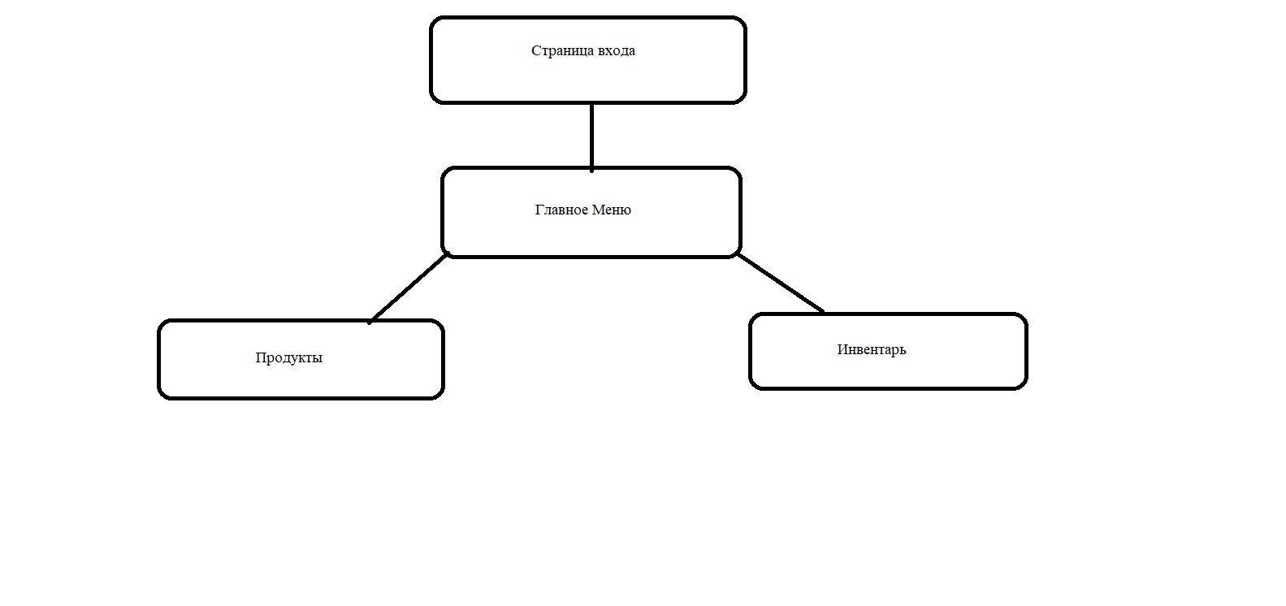
5.Логическая структура:

Slide 8
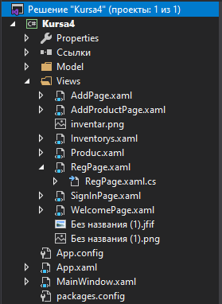
6.Физическая структура
Физическая структура – это способ (или схема) конкретного размещения данных в памяти вычислительной машины. Физическую структуру иногда называют структурой хранения.

Slide 9
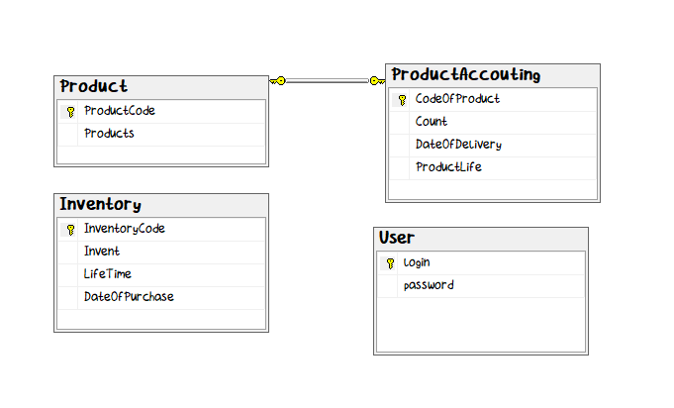
7.ER-Диаграмма

Slide 10
8.Информационная безопасность
Информационная безопасность- это то, от чего зависит утекут, ваши данные или нет.
В моем приложении информационная безопасность представлена в виде Входа, при котором нужно ввести Login и Password

Slide 11
9.Заключение
Исходя из поставленных задач, я создал БД для склада, а к нему и приложение, с помощью которого это БД легко управлять.
В ходе разработки я использовал знание языка программирования C# , на котором и написан весь код.
Была создана программа для Записи и Удаления продуктов и инвентаря, а также Вход и регистрация.
По итогу мы получили продукт, который в последствии будет использоваться Завхозом в школе.

